Slide 1
ИНТЕГРИРОВАННЫЙ УРОК ПО ЛИТЕРАТУРЕ И МУЗЫКЕ
«МЫ В ОТВЕТЕ ЗА ТЕХ, КОГО ПРИРУЧИЛИ?»
Виденина Ольга Валериановна
учитель русского языка и литературы
Смотрова Евгения Геннадьевна
учитель музыки
Муниципальное бюджетное образовательное учреждение
гимназия № 7 им. Воронцова В. М.
г. Воронеж
Вторая Всероссийская научно-методическая конференция,10 ноября 2014 - 10 февраля 2015
"Педагогическая технология и мастерство учителя"

Slide 2
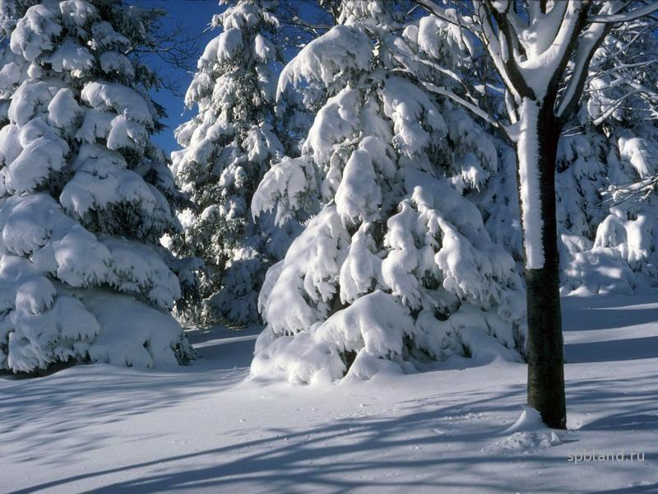

Поет зима - аукает,
Мохнатый лес баюкает
Стозвоном сосняка.
Кругом с тоской глубокою
Плывут в страну далекую
Седые облака.

Slide 3
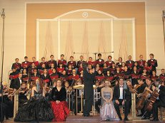
вокально-инструментальное произведение для солистов, хора и оркестра, посвященное важным историческим событиям.

Slide 4
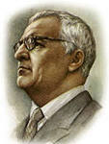
Георгий Свиридов
Кантата
«Поэма Памяти Есенина»
«Поет зима, аукает» - 2 часть

Slide 5
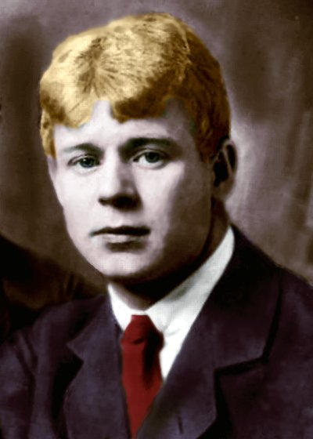
Сергей Александрович Есенин ( 1895-1925)

Slide 6
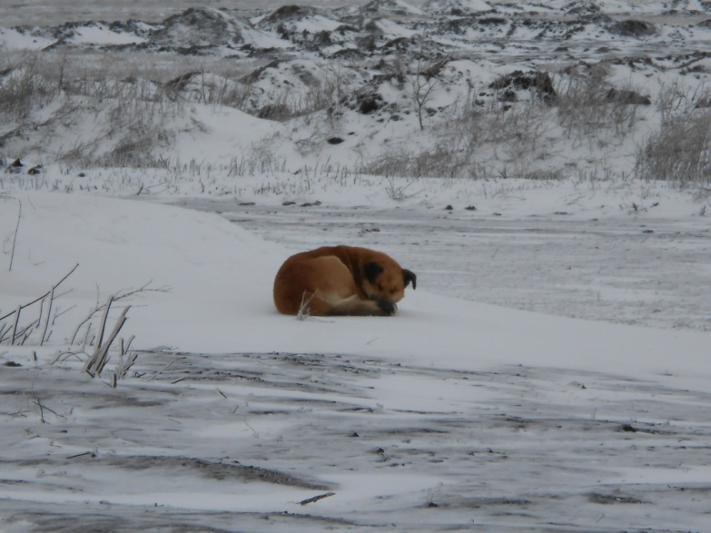
Мы в ответе за тех, кого приручили?

Slide 7
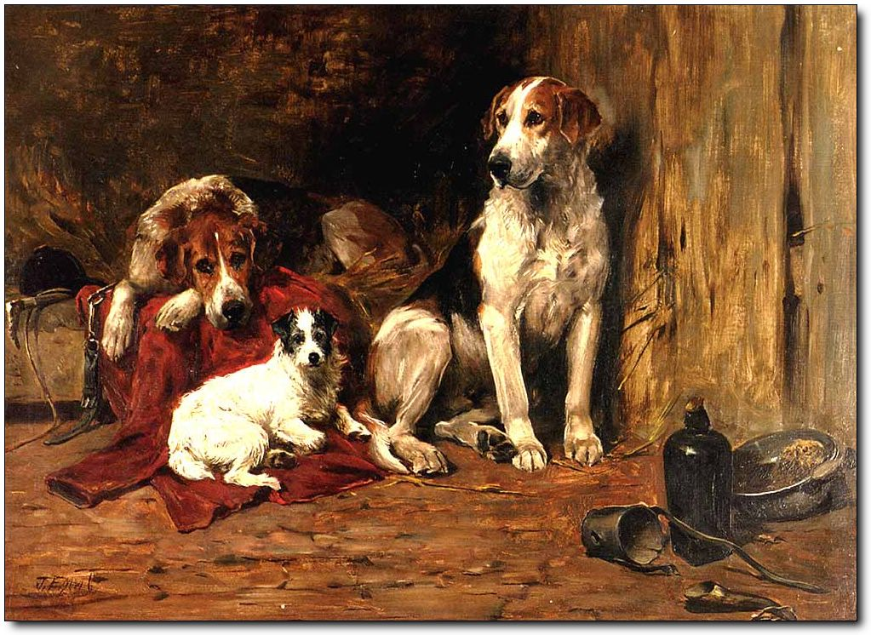

1 группа
1 группа
1 группа

Slide 8

2 группа

Slide 9
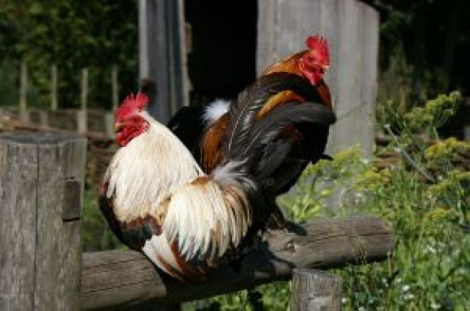
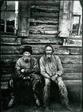
3 группа

Slide 10
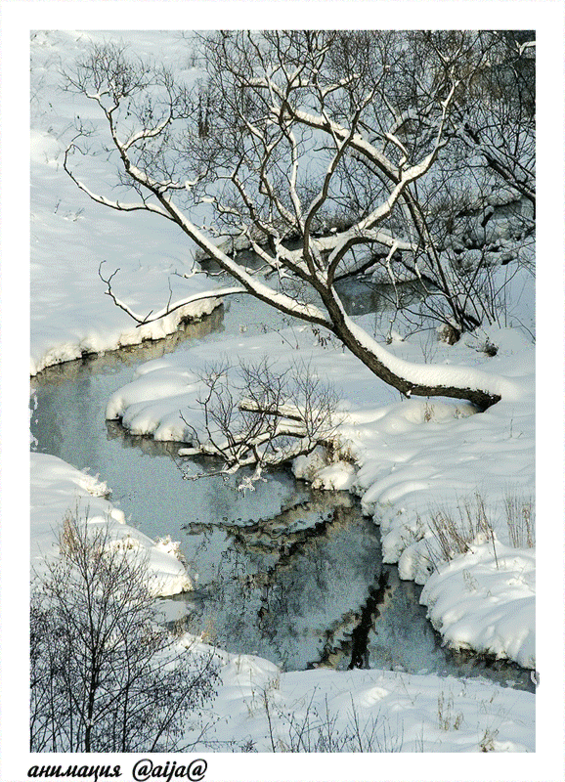
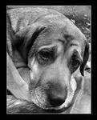
4 группа

Slide 11
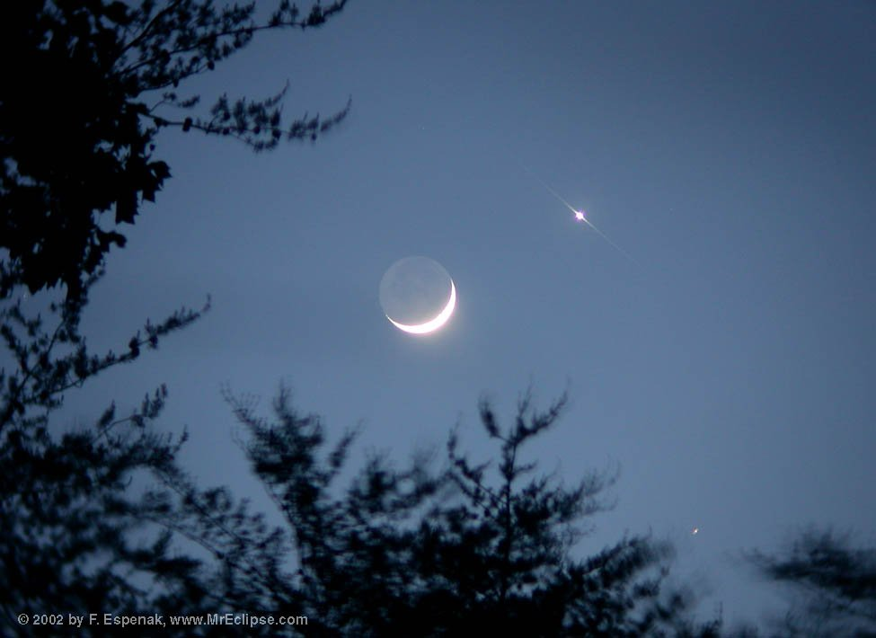
5 группа

Slide 12
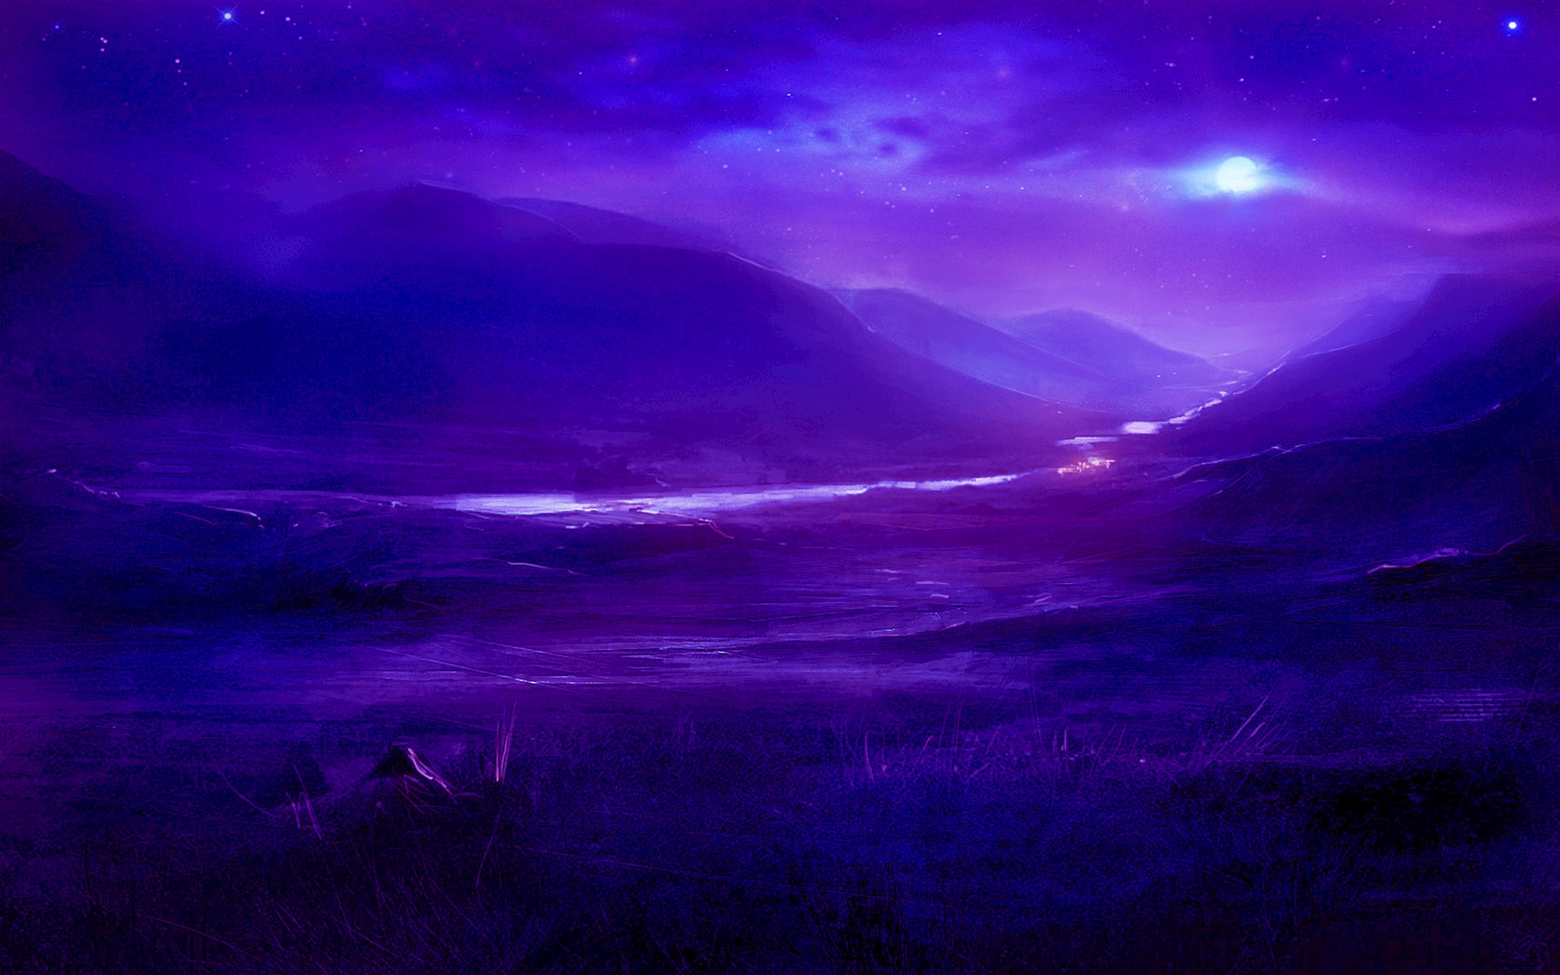
6 группа

Slide 13
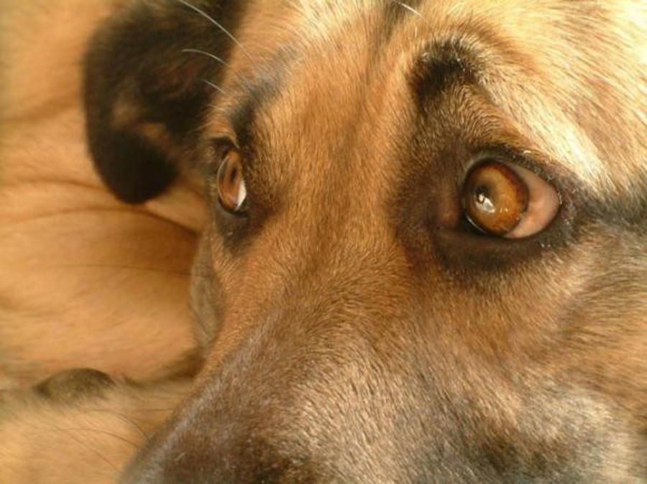
7 группа
7 группа

Slide 14
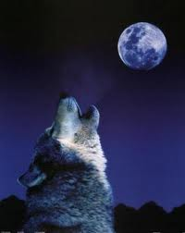
«Песнь о собаке»
Анна
Резникова

Slide 15
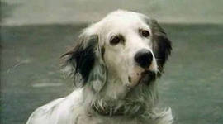
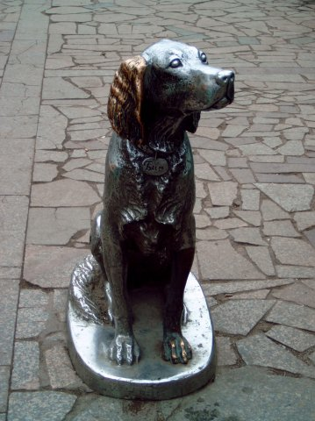
Верность
муз. Я.Дубравина
сл. Суслова
Хозяин сказал, уезжая: «Жди!» -
И, значит, вернется он.
Но нету хозяина... Льют дожди,
И тучи со всех сторон.
Белый Бим, черное ухо
Крапинки на спине.
Если тебе доведется туго,
Ты приходы ко мне

Slide 16
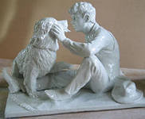
Мы в ответе за тех, кого приручили!

